Slide 1


Humanity against cards
The supreme leader is the funniest being
Grupa IIA5

Slide 2
Ce este Humanity Against Cards?
Acest proiect se bazează pe jocul de societate „Cards Against Humanity”, după cum indică și titlul.
In acest joc, „Cărțile”, o inteligență artificială, provoacă umanitatea într-un duel care va decide cine poate spune glumele cele mai bune. Jucătorii și AI-ul vor strânge puncte pentru a determina cine este mai amuzant.

Slide 3
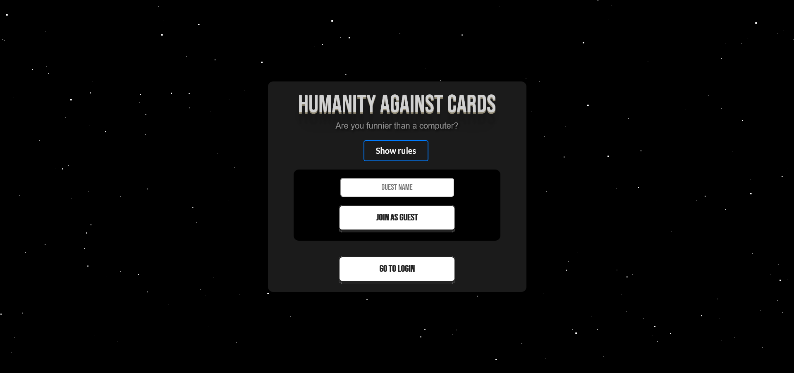
Utilizatorii pot accesa site-ul prin două modalități:
cu un cont temporar, cu care pot încerca jocul
sau înregistrându-se, astfel păstrându-și numărul de jocuri în care au participat și numărul de victorii
Tot pe această pagină sunt trecute și regulile jocului, deasupra formularului de login.

Slide 4
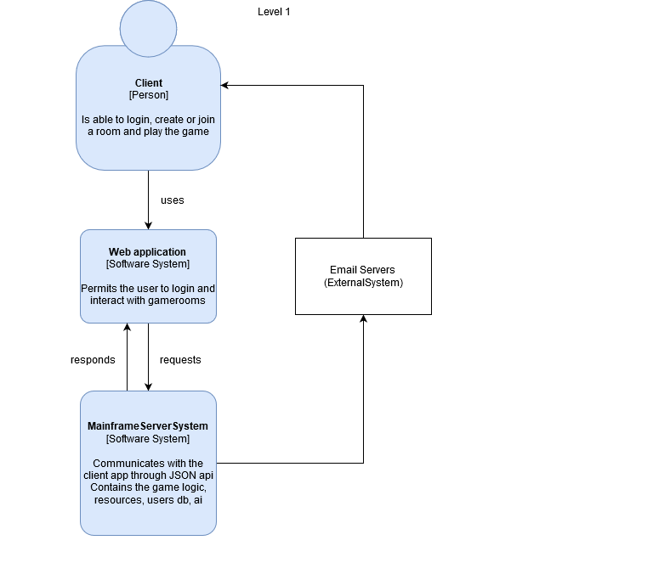
Aplicația
Utilizatorii interacționează cu aplicația prin interfața web. După ce utilizatorul se înregistrează, el primește un email cu un cod de confirmare pentru activarea contului.
Aplicația trimite către server input-ul utilizatorului comunicând cu serverul, folosind arhitectura REST.

Slide 5
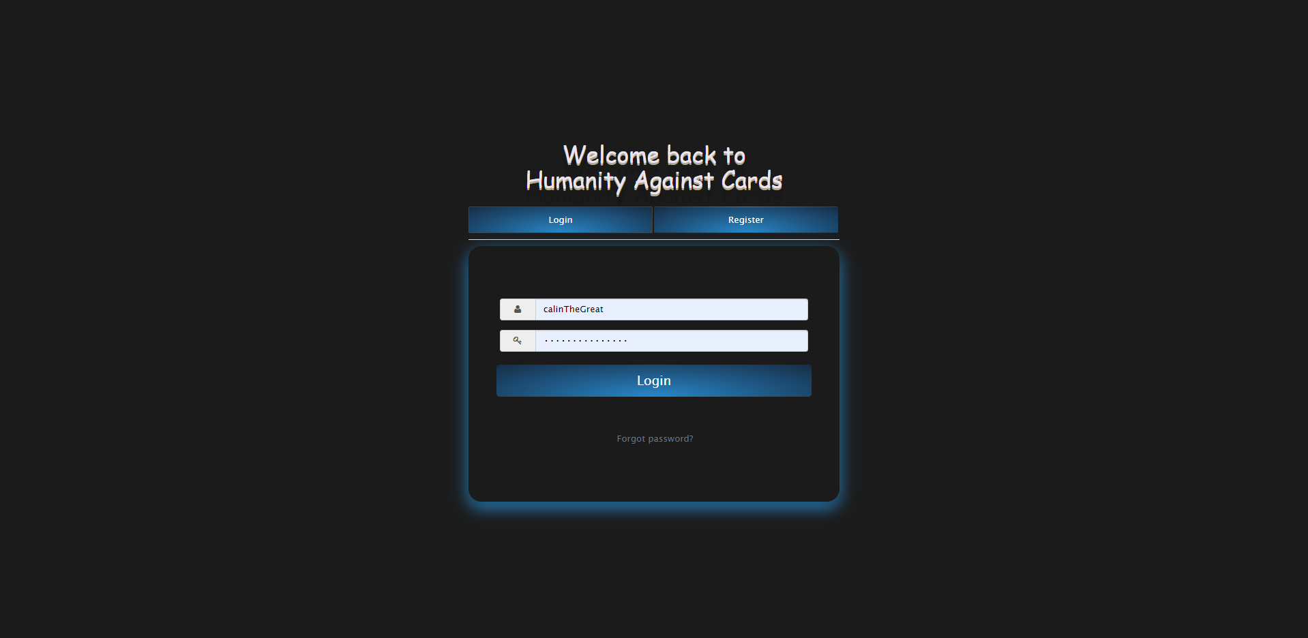
Login Page

Slide 6
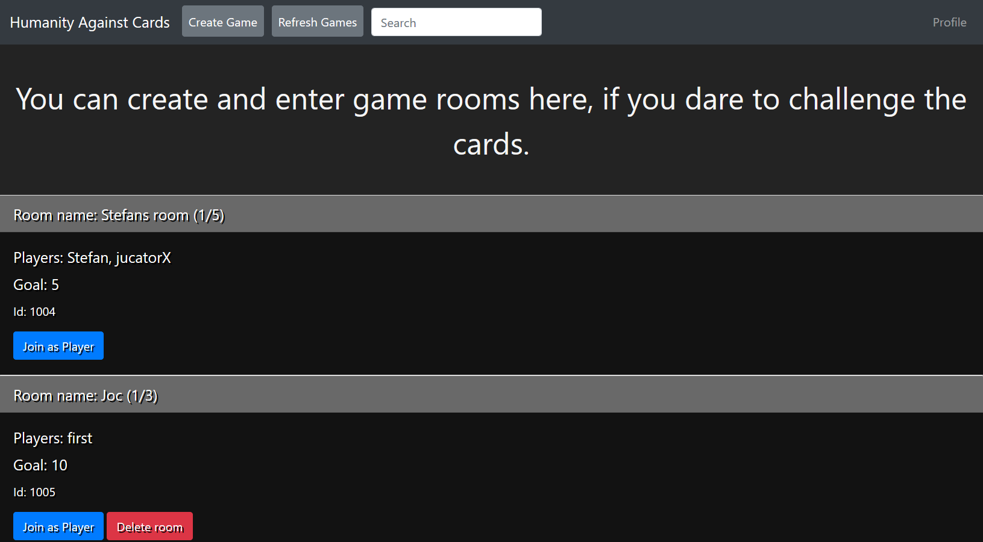
Pagina „Lobbies” permite jucătorilor să creeze camere de joc sau să intre în camerele deja existente.
Camerele pot fi create cu un număr customizabil de participanți, entități AI, scorul de câștig, etc.
Serverul preia informații despre acțiunile utilizatorului și întoarce răspunsuri potrivite precum numărul de camere disponibile, jucătorii aflați în joc etc.
Notes:
Despre bara de cautare

Slide 7
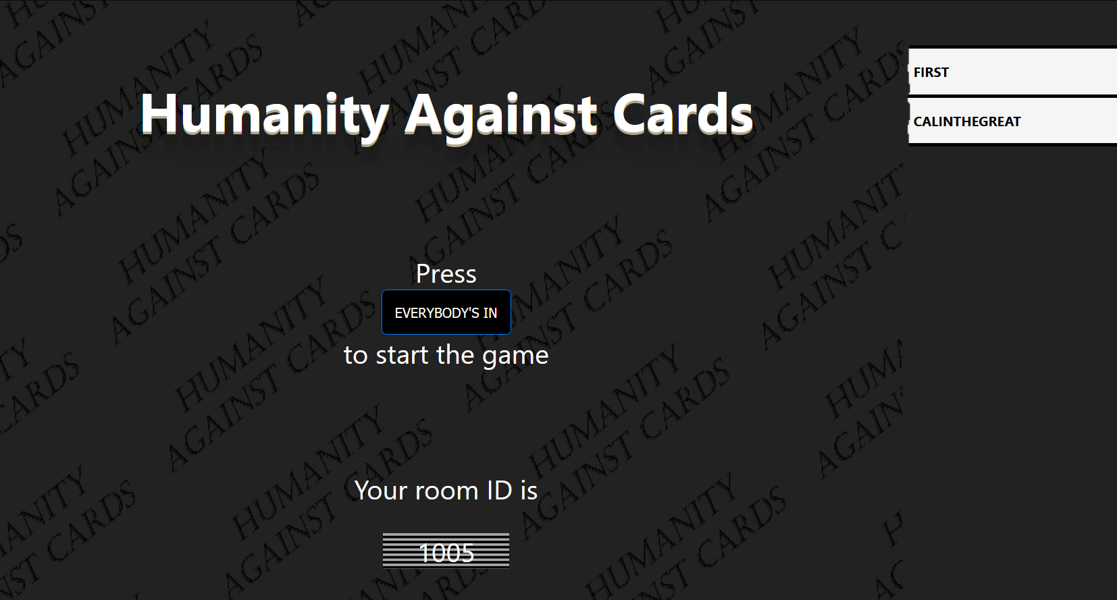
Pagina de așteptare arată jucătorii care participă într-o anumită cameră de joc la momentul curent.
Creatorul camerei poate începe jocul când toți jucătorii sunt pregătiți. Atunci, toți participanții sunt mutați pe pagina cu camera de joc respectivă.

Slide 8
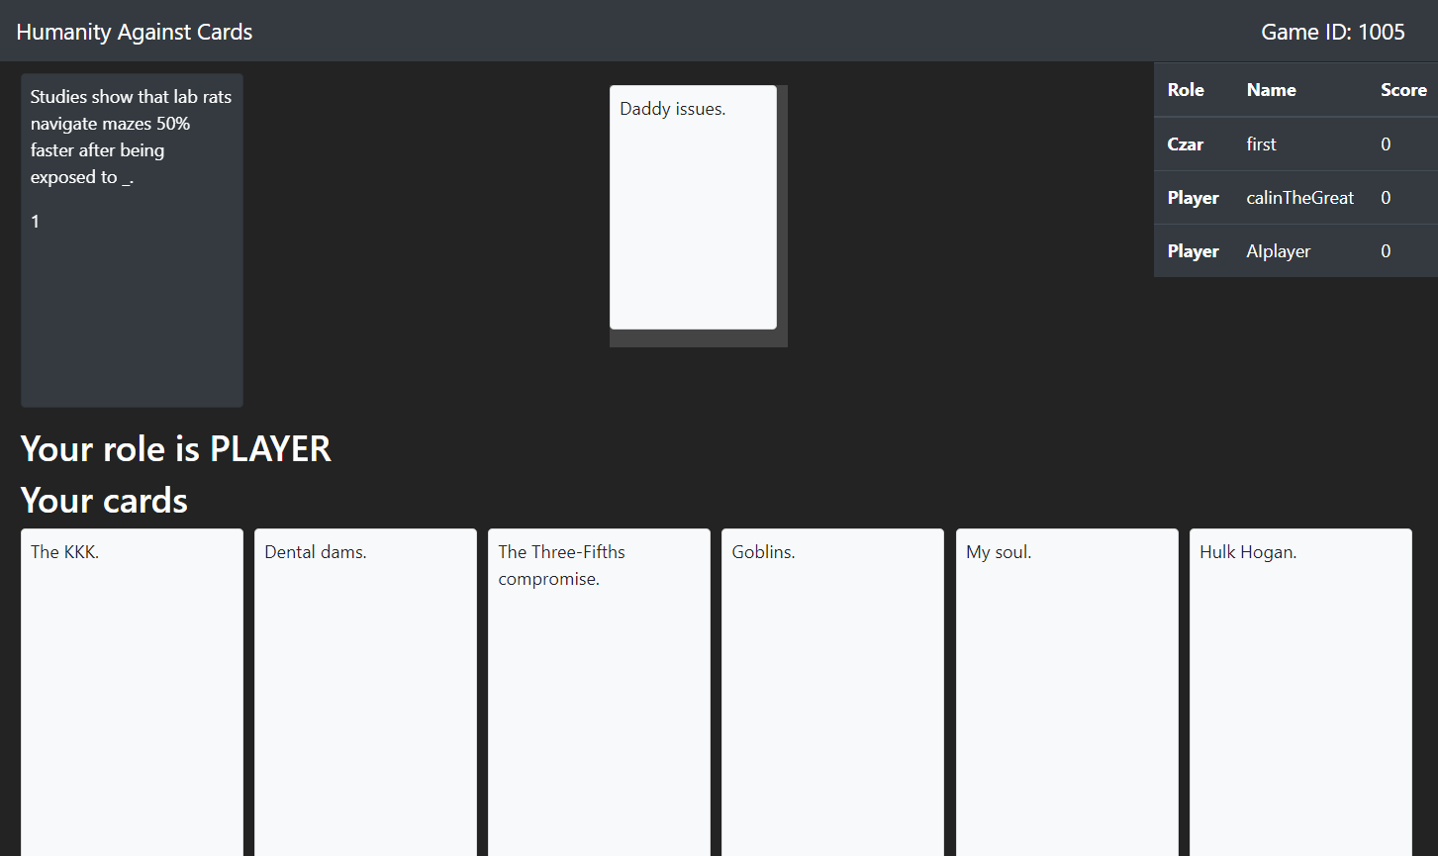
Current black card
The score table
Other player cards
Player hand

Slide 9
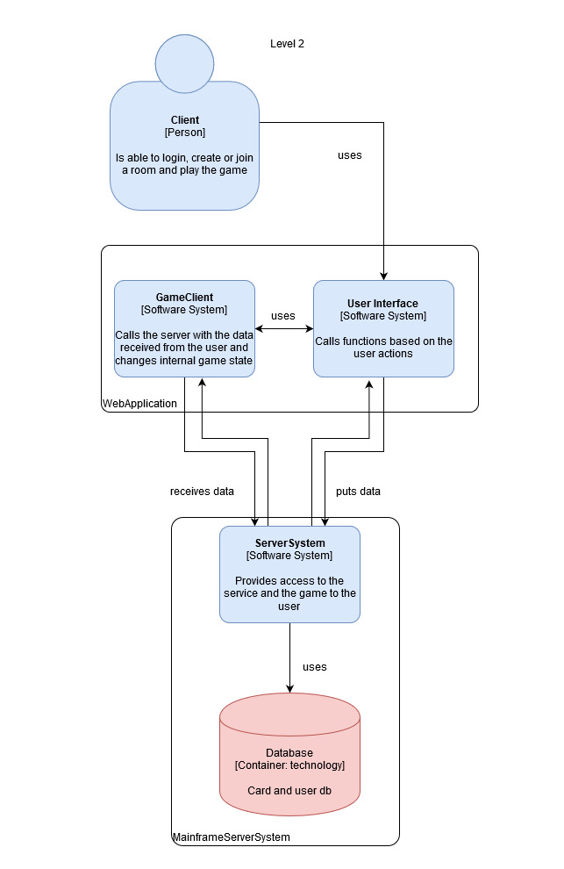
Comunicarea dintre frontend și server
Pe pagina jocului aplicația folosește un obiect GameClient care comunică cu serverul în timp real și transmite informații precum acțiunile permise jucătorului, cărțile din mână, etc.
Serverul analizează cerințele și comunică cu baza de date când este nevoie.
Interfața transmite input-ul utilizatorului către GameClient.

Slide 10
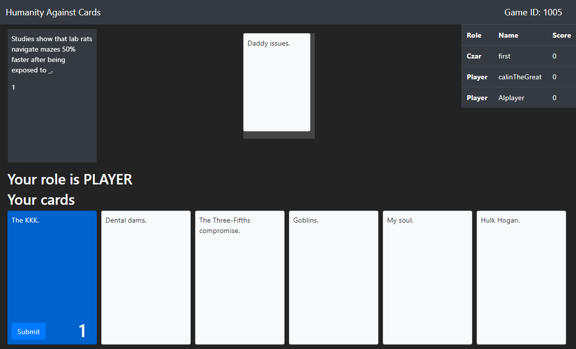

Slide 11
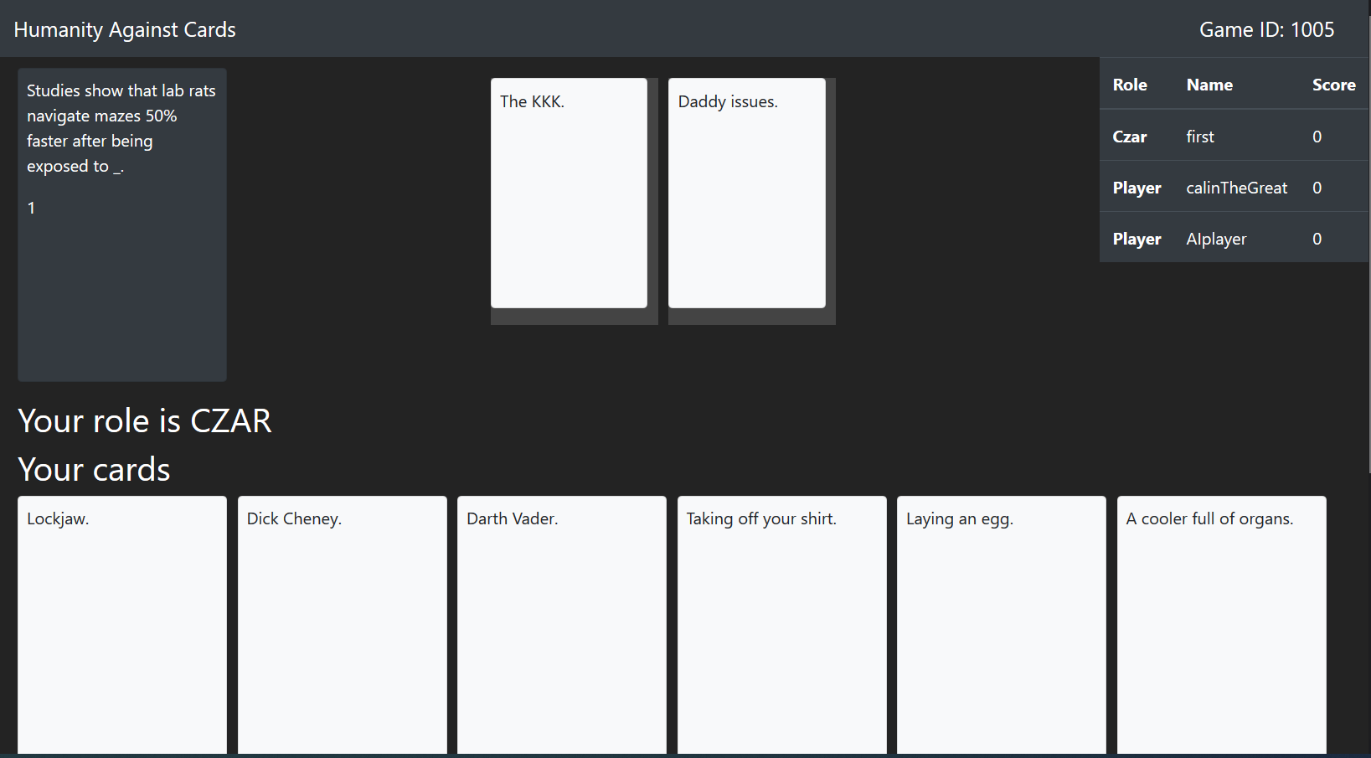

Slide 12
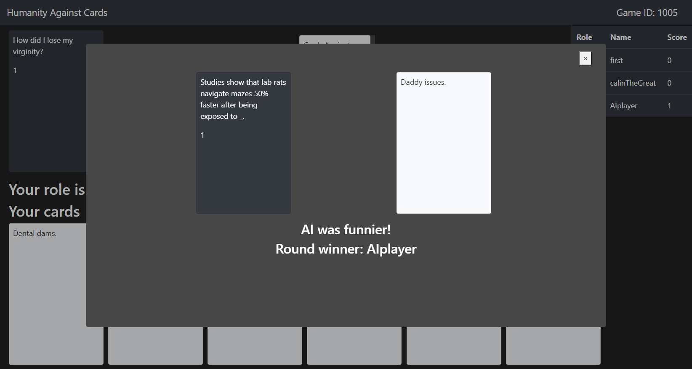

Slide 13
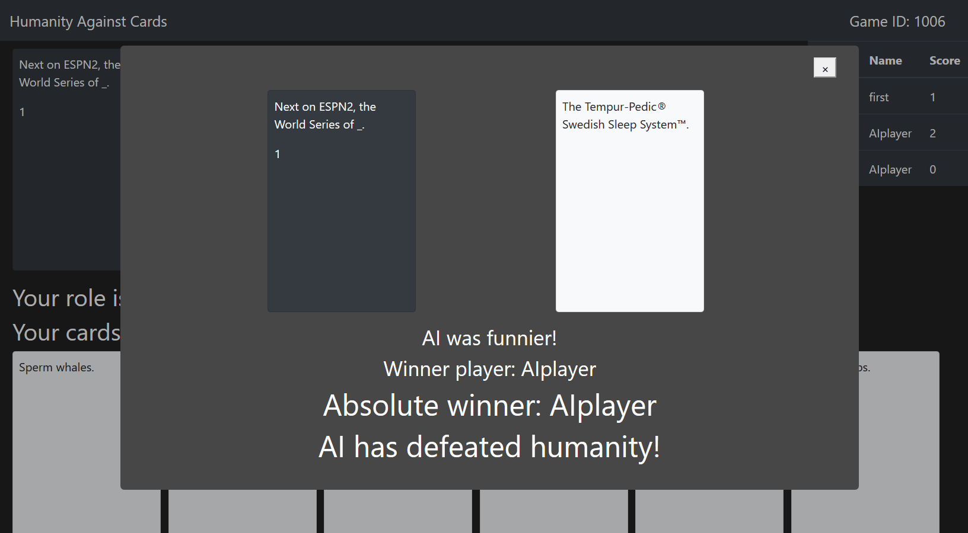

Slide 14
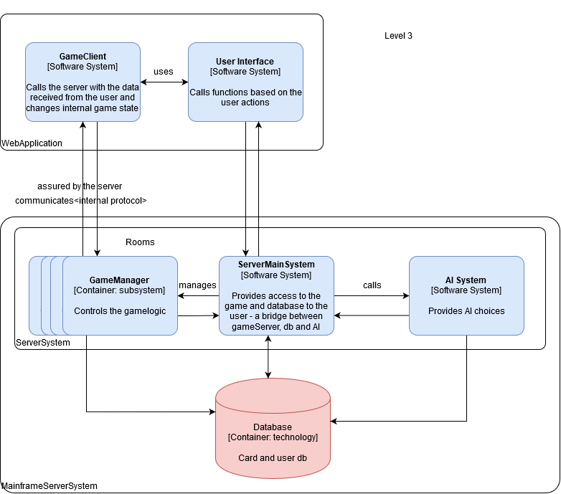
Cum sunt organizate camerele de joc
Fiecare obiect GameClient comunică cu un obiect asociat camerei de joc, numit GameManager.
GameManagerul comunică cu toți utilizatorii din cameră și simulează serviciul de inteligență artificială ca un jucător virtual.
Serverul se asigură că serviciul de AI pornește și rezolvă cererile GameManager-ului.

Slide 15
Serviciul de inteligență artificială
OnePathSilkwormToday at 8:17 PM
Funcționalitatea alegerilor inteligente este încapsulată într-un microserviciu pornit odată cu serverul. El expune un api de tip REST, primește mai multe seturi de cărți albe și cartea neagră și alege setul cel mai amuzant.
Algoritmul se bazează pe informațiile învățate anterior și pe o euristică bine-calculată, luând în considerare și parcusul jocului curent. Procesul de învățare folosește categoriile cărților și creează conexiuni între ele, salvate într-o bază de date. Algoritmul a fost scris în JavaScript.
Inițial antrenarea conexiunilor a fost realizată cu o aplicație în Java, pe care am înlocuit-o ulterior cu un comportament de auto-învățare.

Slide 16
În final
Mulțumim domnului profesor Olariu Florin pentru îndrumare pe parcursul acestui proiect.
Grupa IIA5

